Slide 1


Tin học 11
CHÀO MỪNG CÁC EM ĐẾN VỚI BÀI HỌC MỚI!

Slide 2




KHỞI ĐỘNG
Em đã từng sử dụng những máy tìm kiếm nào? Kể tên một vài ví dụ máy tìm kiếm hiện nay.

Slide 3




Một số máy tìm kiếm

Slide 4





BÀI 2: THỰC HÀNH MỘT SỐ TÍNH NĂNG HỮU ÍCH CỦA MÁY TÌM KIẾM

Slide 5


NỘI DUNG THỰC HÀNH
Kết hợp các từ khóa tìm kiếm thành biểu thức tìm kiếm
01
02
Điều chỉnh biểu thức tìm kiếm
Tìm kiếm thông tin bằng giọng nói trên Google
03

Slide 6
NHIỆM VỤ 1. Kết hợp các từ khóa tìm kiếm thành biểu thức tìm kiếm
Tìm kiếm trên google theo các biểu thức tìm kiếm sau đây và so sánh kết quả nhận được về:
- Thời gian tìm kiếm.
- Số lượng trang web.
- Nội dung một số trang web kết quả.
a) Cá heo xanh
b) "Cá heo xanh" + "cửa hàng"
c) Cửa hàng cá heo xanh

Slide 7



Nhận xét
Khi tìm kiếm theo biểu thức, thời gian tìm kiếm sẽ lâu hơn, kết quả thu được sẽ ít hơn nhưng chi tiết và đúng trọng tâm thông tin mà người dùng cần tìm kiếm.
"Cá heo xanh" + "cửa hàng"

Slide 8

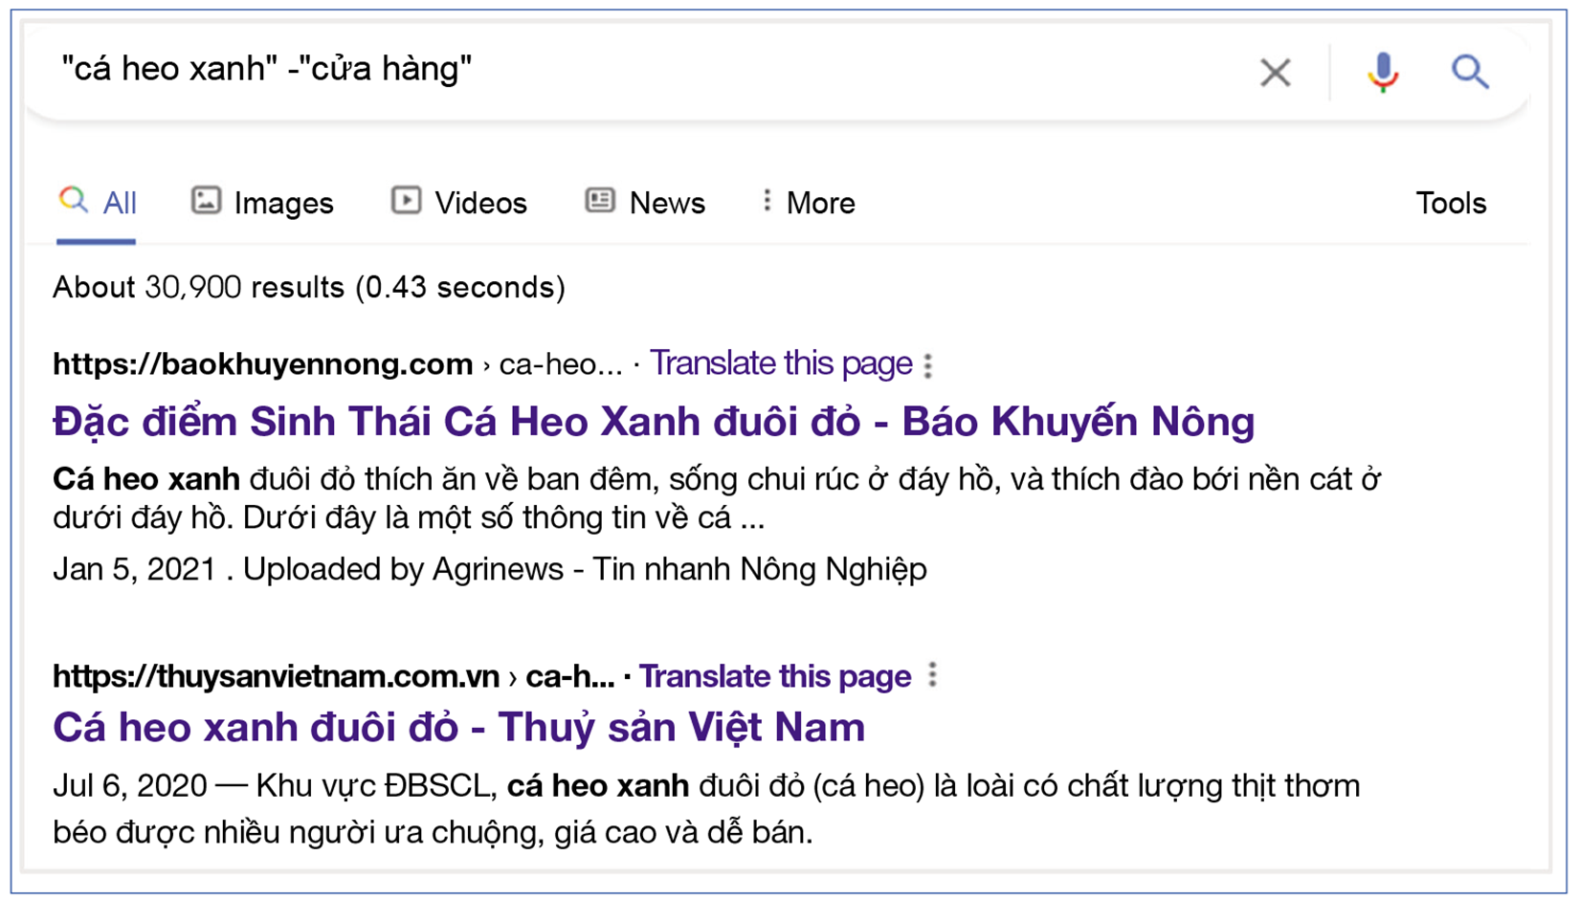

NHIỆM VỤ 2. Điều chỉnh biểu thức tìm kiếm
Điều chỉnh biểu thức tìm kiếm để tìm kiếm được kết quả phù hợp hơn. Ví dụ “Đặc điểm sinh thái của cá heo xanh”.
Gợi ý: Dùng toán tử trừ (-) để loại các trang web về các cửa hàng có tên cá heo xanh:

Slide 9

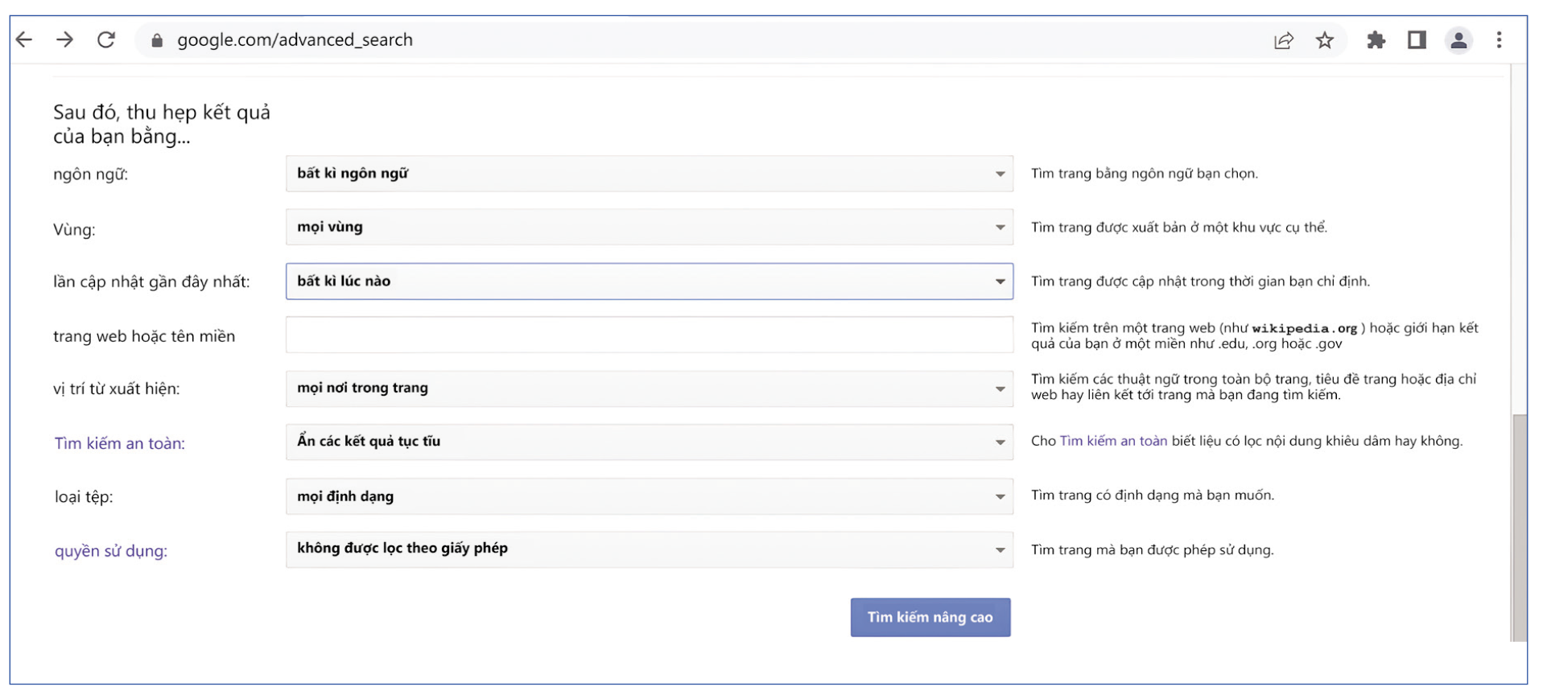
Có thể thu hẹp kết quả tìm kiếm bằng cách truy cập trang tìm kiếm nâng cao google.com/advanced_search.

Slide 10
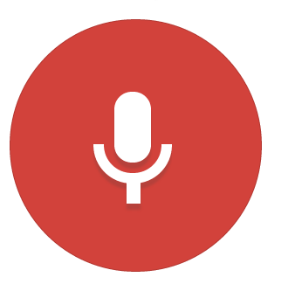
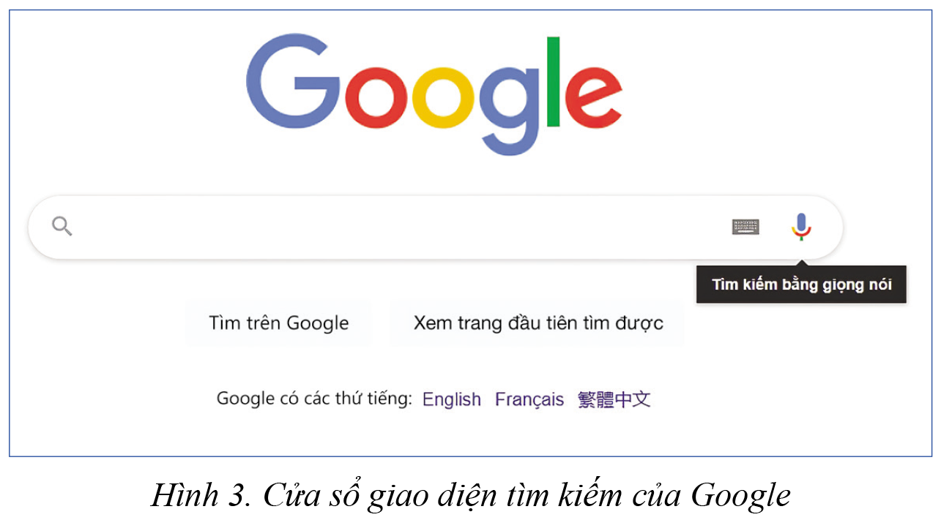
NHIỆM VỤ 3. Tìm kiếm thông tin bằng giọng nói trên Google
Em hãy tìm những trường học ở quận huyện nơi em đang ở bằng giọng nói trên máy tìm kiếm Google.
Hướng dẫn thực hiện:
Bước 1: Truy cập trang web google.com sau đó chọn ngôn ngữ tiếng Việt.

Slide 11

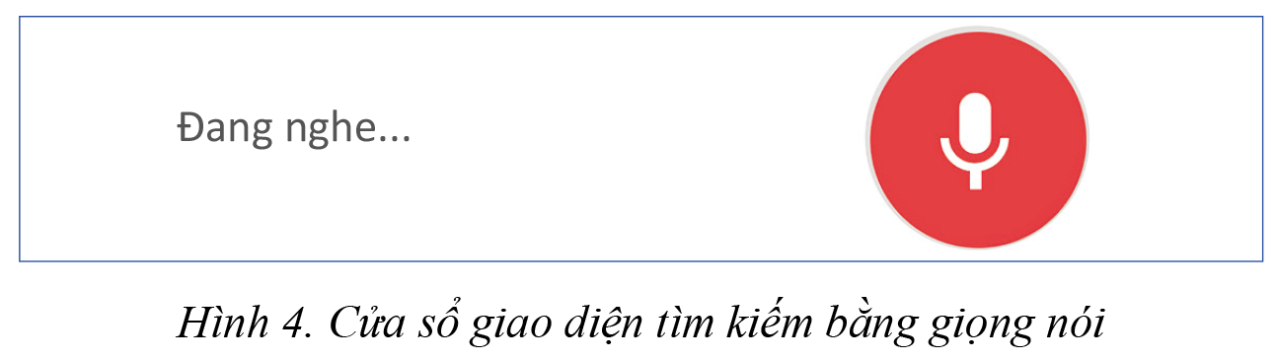

Bước 2: Chọn biểu tượng , xuất hiện ở cửa sổ như hình 4, bật micro của máy tính và nói “trường học ở quận Cầu Giấy”:
Kết quả tìm kiếm là các trang web của các trường học ở Cầu Giấy.

Slide 12



LUYỆN TẬP
Câu 1: Bạn muốn tìm kiếm các trang web chỉ trong một loại tệp tin cụ thể, bạn sẽ sử dụng từ khóa gì?
A. filetype:
B. website:
C. domain:
D. link:

Slide 13
Câu 2: Để tìm kiếm một cụm từ chính xác trên Google, bạn nên sử dụng ký tự nào?
A. Dấu chấm hỏi (?)
B. Ký tự gạch chân (_)
C. Dấu nháy kép (")
D. Dấu gạch ngang (-)

Slide 14
Câu 3: Bạn muốn tìm kiếm các từ khóa tương đồng hoặc có nghĩa gần giống với từ khóa bạn nhập, bạn nên sử dụng toán tử nào?
A. ~ (ký tự gạch ngang)
B. * (ký tự sao)
C. ^ (ký tự mũ)
D. + (ký tự cộng)

Slide 15
Câu 4: Bạn muốn loại bỏ kết quả tìm kiếm có chứa một từ khóa cụ thể, bạn sẽ sử dụng toán tử nào?
A. ! (dấu chấm than)
B. # (ký tự thăng)
C. @ (ký tự a còng)
D. - (dấu trừ)

Slide 16
Câu 5: Để tìm kiếm thông tin trên Google bằng giọng nói, bạn có thể sử dụng ứng dụng nào trên điện thoại
di động?
A. Google Maps
B. Google Drive
C. Google Assistant
D. Google Translate

Slide 17

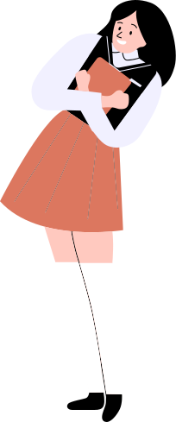
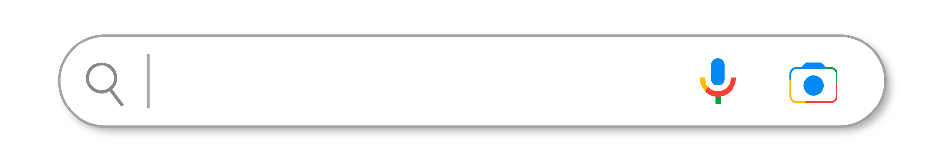
VẬN DỤNG
Em hãy sử dụng một máy tìm kiếm để tìm kiếm thông tin về lĩnh vực ngành nghề mà mình quan tâm. Trong đó, có sử dụng tìm kiếm theo từ khóa được đăng nhập vào ô tìm kiếm, tìm một vài địa điểm của đơn vị hoạt động về lĩnh vực ngành nghề này bằng giọng nói, tìm kiếm dựa vào hình ảnh nhân vật hoặc sự kiện nổi bật trong lĩnh vực đó.

Slide 18

HƯỚNG DẪN VỀ NHÀ
01
02
Hoàn thành bài tập phần Vận dụng
Đọc và chuẩn bị bài sau Bài 3

Slide 19

HẸN GẶP LẠI CÁC EM Ở TIẾT HỌC SAU!

